Slide 1
5G引领，聚合赋能
打造产业生态，助力转型升级
中国联合网络通信有限公司南京市分公司
苗玉斌

Slide 2
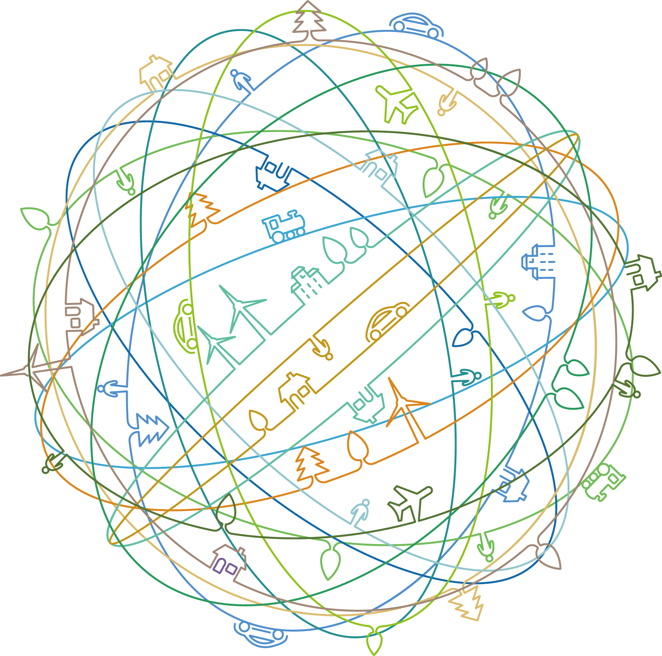






















5G开启万物互联的时代
SMART Energy
SMART Healthcare
SMART Home
SMART Education
SMART Robotics
5G
SMART Social
SMART Governance
SMART Transport
SMART Entertainment
SMART Shopping
SMART Cars
SoftCOM = Software Defined
+ TeleCOM
CT
SMART Water
SMART Lighting
IT
SMART Water
历史 100 年
过去 20 年
下一个 10+ 年
通信连接
社交连接
万物互联

Slide 3

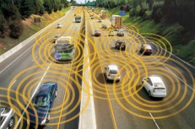



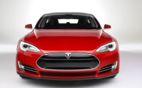
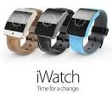
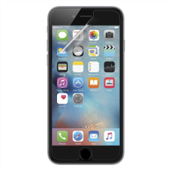


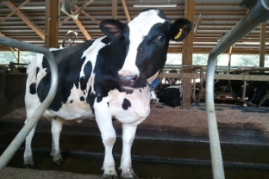
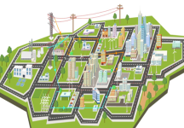
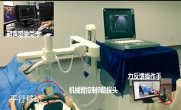
万物智联，5G改变社会
新一代信息技术的关键基础设施；
重塑传统产业发展，助力数字化转型；牵引云大物智深度融合，创新应用和服务。
驱动万物智联
赋能产业变革
5G高并发、实时、高可靠、带宽高、终端容量大，提供更强网络性能；
eMBB
（增强移动带宽场景）
5G产业生态与各行各业开展联合创新，探索新机遇、新模式、新商业
移动互联
万物互联
万物智联
车联网
智慧城市
工业制造
mMTC
（低功耗大连接场景）
特斯拉&“车连接”
iWatch & iHealth……
能源
智慧医疗
uRLLC
（低时延高可靠场景）
Beyond.
Nest &“家庭连接”
“牛连接"

Slide 4
万物智联带来产业全面数字化变革
行业新蓝海
产业互联网
消费互联网
OTT大发展
企业虚拟化
制造个性化
泛在智能化
万物互联化
个人虚拟化
购物电商化
互动社交化
娱乐数字化
眼球经济300B
产业价值经济60T$
30亿互联网用户
1000亿IOT联接（2025）
行业数据平台
重塑消费体验
提升生产效率
用户数据平台
产业互联网
单位：万亿美金
政府
农业
能源
媒体
零售
金融
教育
医疗
交通
制造

Slide 5
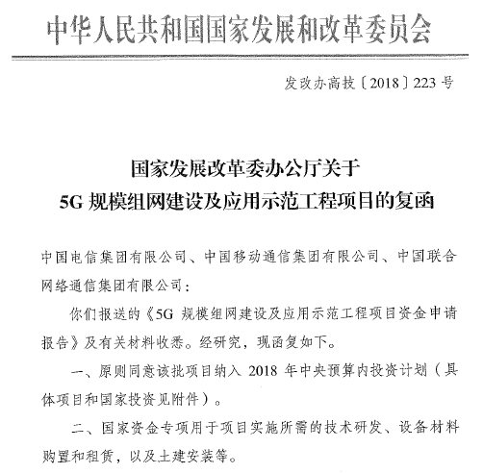
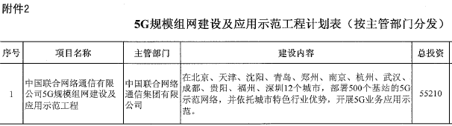



发改委正式批复联通开展南京5G试点工作
苏州、杭州、上海、广州、武汉
北京、天津、沈阳、青岛、郑州、南京
杭州、武汉、成都、贵阳、福州、深圳
雄安、深圳、上海、苏州、成都、兰州
2018年2月13日，国家发改委正式批复5G规模组网建设及应用示范工程项目，作为南京市唯一一家开展5G试点的通信运营商，南京联通在市委、市政府的领导下，按照联通集团、省联通的部署，快速推进、积极落实。

Slide 6
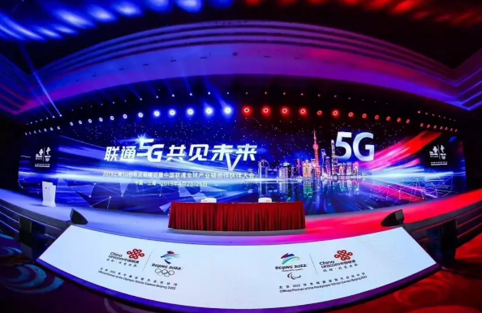

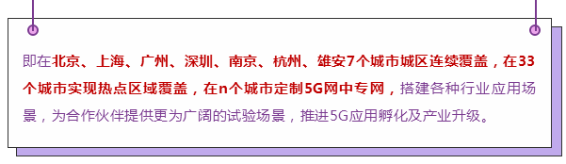
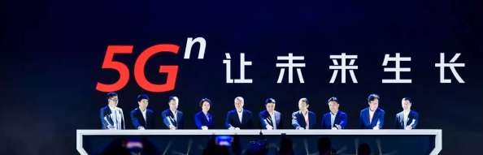
联通集团宣布实施南京5G网络连续覆盖
2019年4月23日，联通集团在上海举行5G创新发展峰会，发布了全新的5G品牌标识—“5Gⁿ”及主题口号—“让未来生长”，同步确定了中国联通“7+33+n”的5G网络部署策略。

Slide 7
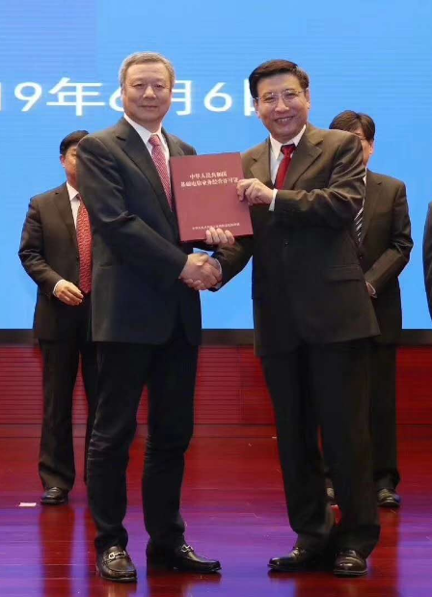

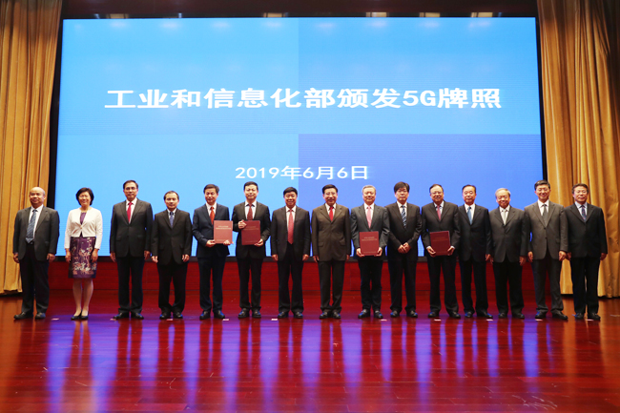
国家正式发放5G商用牌照
2019年6月6日，工业和信息化部向四家基础通信企业正式颁发了电信业务经营许可证，批准四家企业经营“第五代数字蜂窝移动通信业务”。
要求各企业要以市场和业务为导向，积极推进5G融合应用和创新发展，聚焦工业互联网、物联网、车联网等领域，为更多的垂直行业赋能赋智，促进各行各业数字化、网络化、智能化发展。

Slide 8
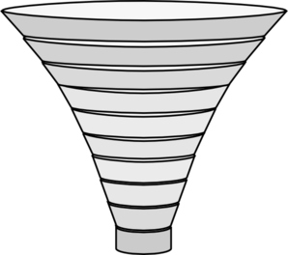









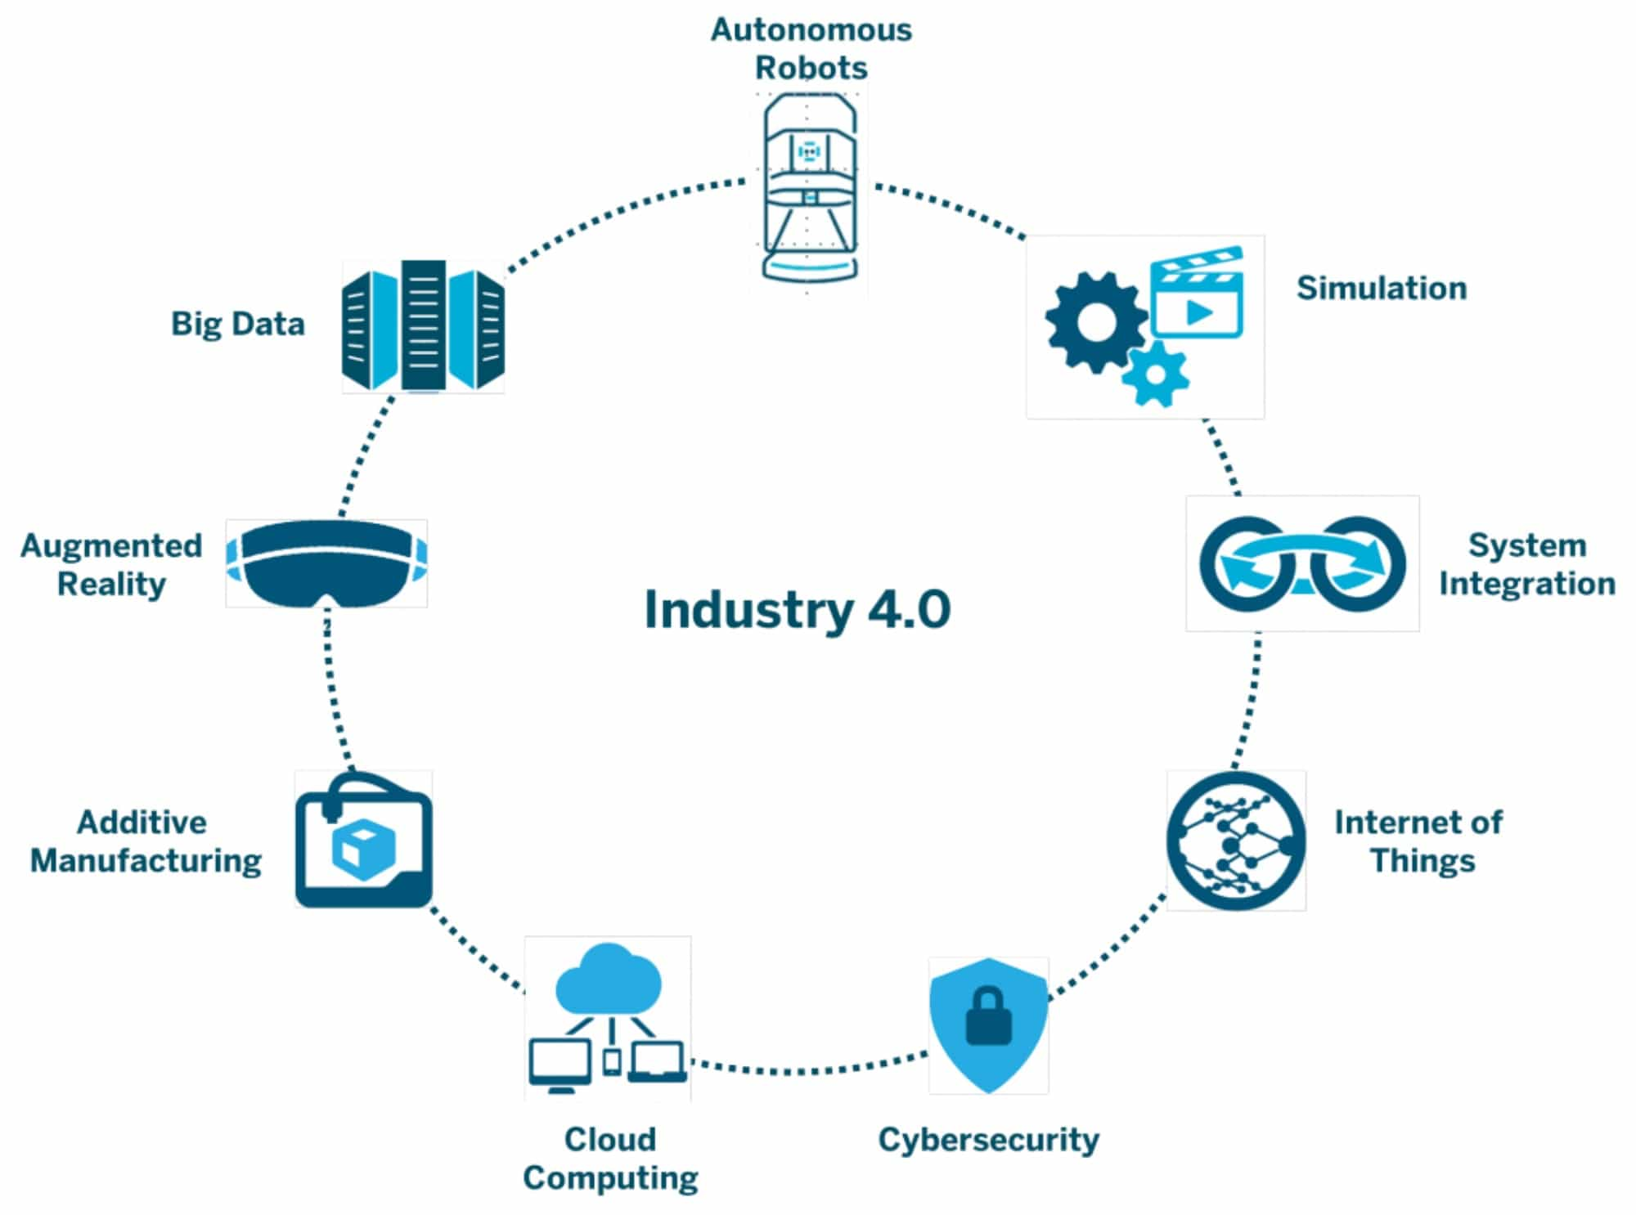

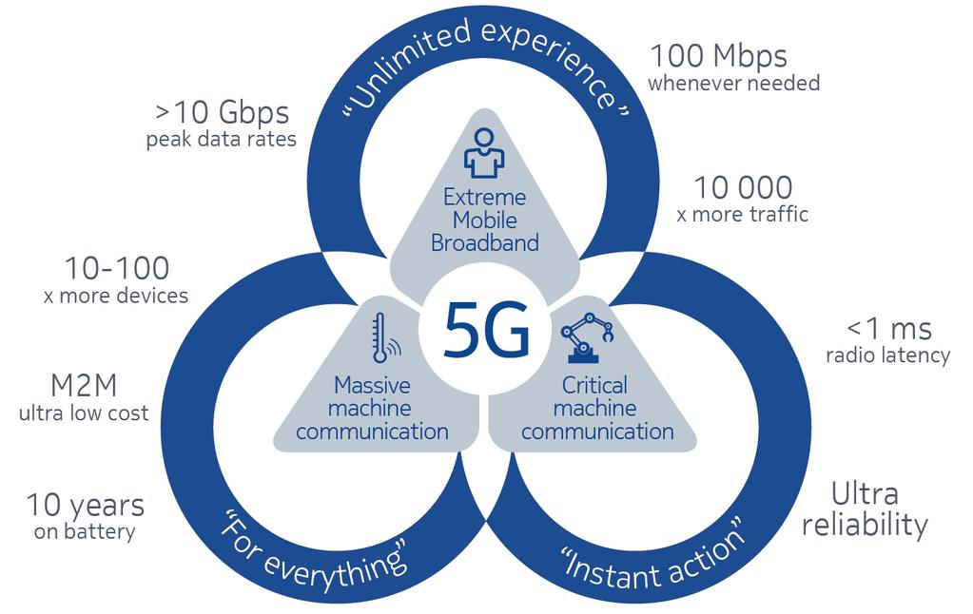




















5G发展需要产业生态协同
行业生态合作伙伴
使能生态合作伙伴
需求侧
供给侧
政府
Industrial
(Spectrum)
Policies
政策
工业 4.0
5G
应用
5G
应用
转型
技术
5G 运营商
5G 供应商

Slide 9
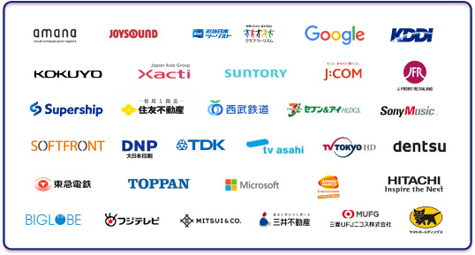
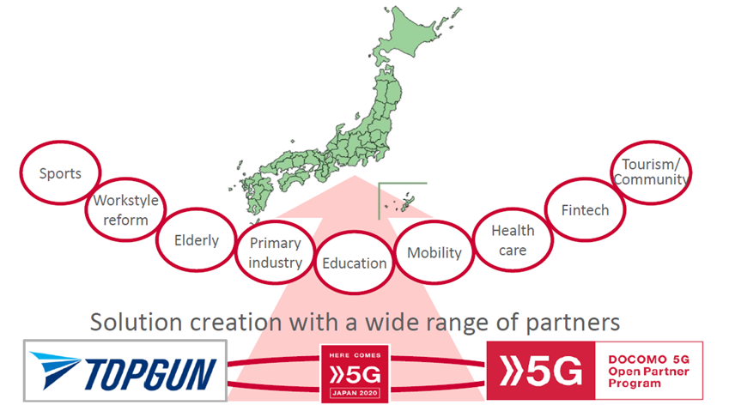





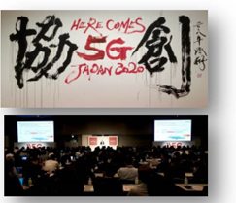








日本运营商联合产业各界推动5G垂直行业发展
NTT DoCoMo到2021年将实现1200亿日元5G收入
KDDI 将数字化合作升级为“5G Program”
运动
旅游
工作 方式
金融
老龄化
农林 牧渔
教育
物流 交通
健康
“5G Partner Program”与行业用户联合开发新商业
2019年3月初5G合作伙伴已过2300家
Softbank建立“5G✖IoT”共创战略基地
服务
交通
娱乐
媒体
制造
各领域的新协同・创新业务
安防
4K8K
大数据
巡检
远程 医疗
楼宇 管理
环境
教育
建设
金融

Slide 10

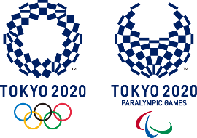

日本5G相关业务商用路标
增强视频
ARVR
远程操控
极致通信（mMTC、BF）
医疗健康
医
医
交通物流
远程控制 护理机器人
AI护理机器人
13
交
~ 2030 ~
普通道路高精度3D动态地图商用
交
交
（限定场所）无人自动驾驶
（限定场所）无人机物流
39
高速公路后车无人卡车队列行驶
高速公路高精度3D动态地图商用
图例
VRAR直播
360全景直播
自由视角直播
4K海上直播
休闲娱乐
~ 2025 ~
DoCoMo
KDDI
工程建设
安全灾害
Softbank
6
2022
生
42
12
大规模工业互联网（传感器、AGV、机器人etc.）
远程施工
公
人工智能（AI）存在感不断增强
移动视频监控
无人机监控
2021
无人机等 智能巡检
公
汽车行业
自动智能扫雪车
生
农林牧渔
9
2020
AR维修支援
4K8K远程监控
无人机＋AI智慧农业
公共公益
生产制造
8
公
5
汽
2019
文化教育
13
AR灾害训练
远程无人机巡检
汽
高速公路完全 自动驾驶卡车
日产“I2V”车联网
能源矿业
VR博物馆
AR历史教育
13
智能翻译
AR远程扫雪
2
来源：华为咨询

Slide 11
韩国SKT的5G业发展全景图
SKT基于“5G+新ICT”的愿景，评估各行业应用的市场空间，以此开发相应的5G案例。目前主要聚焦工业制造、无人驾驶和媒体三个行业。
工业制造
预期2030年5G应用市场空间 （亿美元） | 工业制造 | 无人驾驶 | 媒体
 | 156 | 73 | 36
SKT业务现状 | 2018年12月发布演示版智能制造 | 2019年完成车联网演示 | 和Nexon公司合作开发VR/AR内容 和韩国三大广播电影公司合作进行电视节目直播 和Afreeca TV公司合作开展UGC影片业务
SKT业务发展计划 | 发展2B市场，开发面向中小企业的创新商业模式 | 发展2B市场 | 发展2C市场，韩国和海外的娱乐业 无人机和大疆公司合作
安防
健康医疗
无人驾驶
农业
媒体
交通行业
能源
金融
批发零售
泡泡大小代表2030年预期5G行业应用市场空间

Slide 12
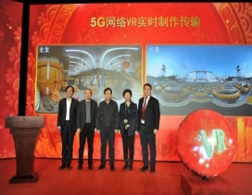
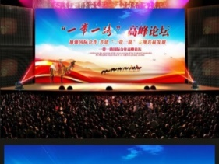

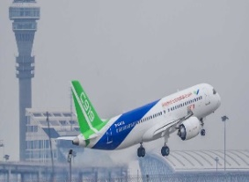
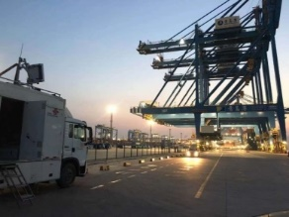

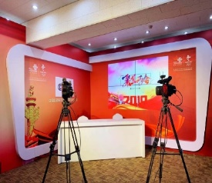

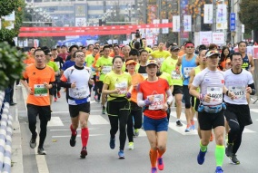
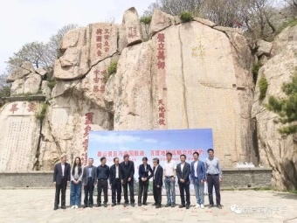
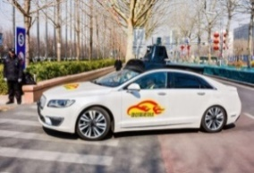
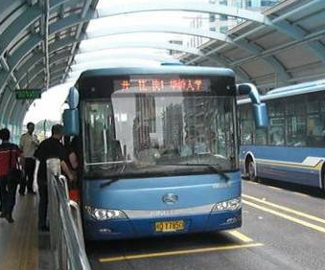
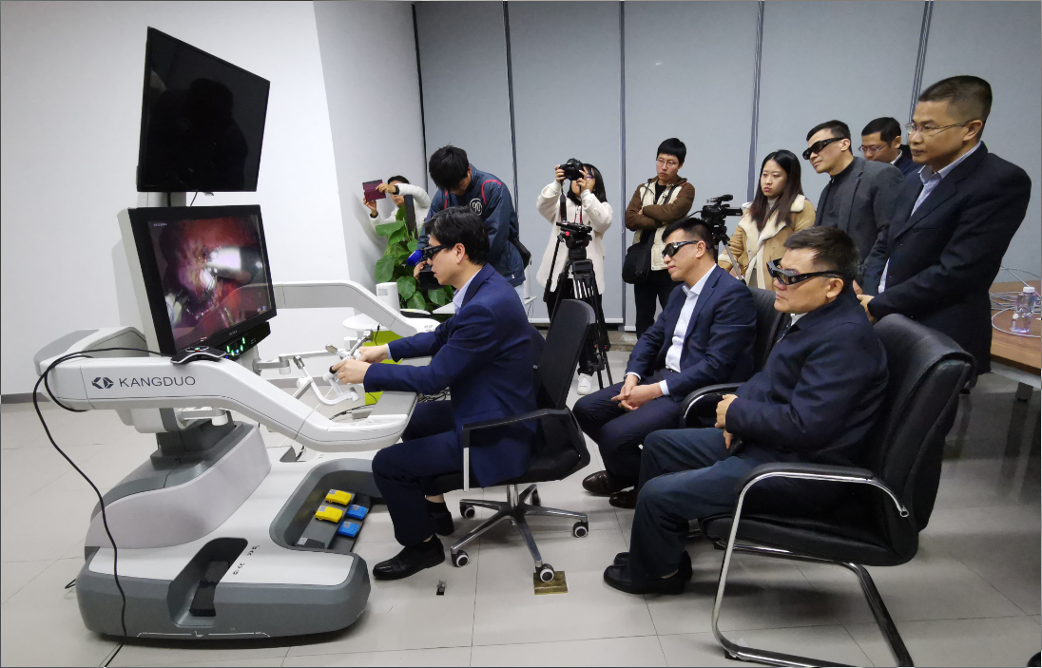
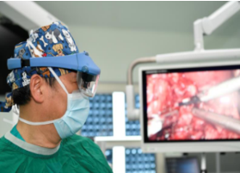
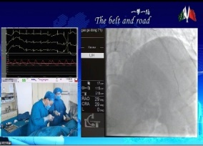
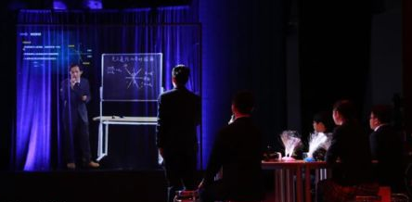
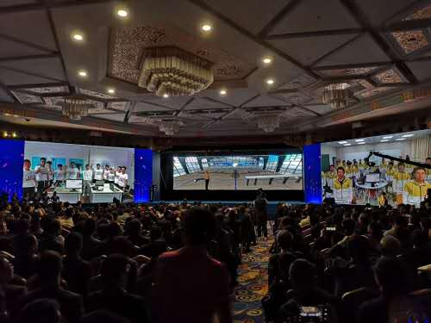
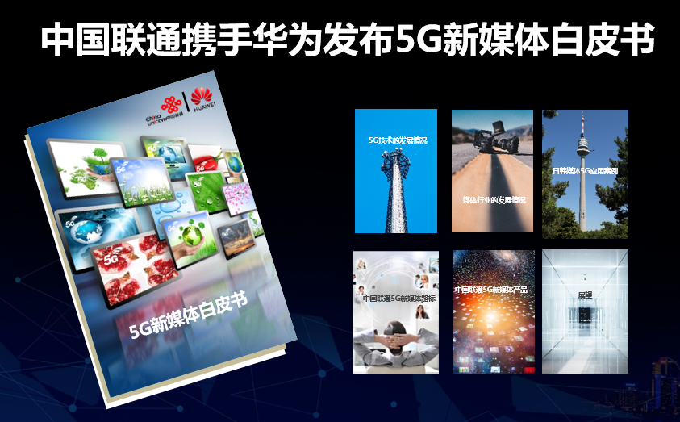
5G应用场景探索
5G+新媒体
5G+工业互联网
5G+智慧旅游
助力央视搭建首个国家级5G新媒体平台，服务春晚、两会、一带一路峰会、世园会等重要活动
上飞
5G航空智慧工厂
青岛港
5G自动化码头
深圳世界之窗
5G主题公园
联通服务两会
5G新媒体中心
江西春晚
5G+8K VR直播
重庆马拉松
5G+VR全程直播
山东泰山
5G智慧山岳
5G+智慧交通
无人车远程驾控
厦门智能网联BRT
5G+智慧医疗
5G+智慧教育
中国联通已发布5G新媒体、智慧文旅、行业终端等多项5G应用白皮书
福建孟超医院
5G远程动物手术
清华长庚医院
5G协同手术指导
跨国5G
心脏接入手术直播
华师附中
5G异地全息教学
教育部慕课大会
5G+4K远程互动教学

Slide 13
5G行业业务策略—行业全景图
媒体和工业制造是最高优先级考虑的行业，以及旅游、安防、交通、教育、能源、医疗等行业。
以行业数字化为基准，先聚焦区域覆盖和业务发展（协同5G、云、AI建立ICT业务体系）
5G相关度
融媒体趋势导致媒体采播需更加灵活，协同云服务市场更大
体量大、政策鼓励、转型需求旺盛
新媒体
气泡大小：
5G使能的市场大小预测
工业制造
旅游
政府、安防
能源电力
交通
医疗
教育
行业数字化空间
（亿元 2022年）
5G行业场景全景图

Slide 14
5G行业业务策略—新媒体
新媒体领域：5G使能媒体行业，更加灵活、高效
内容创造
内容后期
内容分发
内容消费
直播
导播
审核
2C
重编
制编
播出
衍生品
录播
聚合
分发
2B
传输：直播多路5G回传
云：5G直连公有云
边缘计算帧同步
直播端到台解决方案
传输：local 5G
云：导播、剪辑、制作、混合云组网
边缘CDN、边缘计算
AI审片：内容、技术审核
云：私有云的播出控制
CDN内容分发
电视台
AI审片：内容审核、技术审核
云：私有云的播出控制
CDN内容分发
互联网
传输：直播、录播5G回传
云：直连云，实现存储
云：云编辑、云制作
边缘CDN远程下载编辑
互联网衍生品制销
电影
5G回传
云上存储
云渲染
云端后期制作
广告制作
精准投放和投后分析
互联网衍生品制销
垂直
行业
5G回传
云上存储
云导播、云剪辑、制作
Notes:
在媒体领域，内容的创造、后期制作、分发和消费构成了内容产业链，在电视台、互联网视频、电影制作等在不同环节都需要利用网络和数字化技术提升效率。例如电视台在直播场景中，过去大多是固定机位的，但是随着用户个性化需求的发展，灵活的可移动机位的需求开始出现，微波专用设备或4G虽然可以满足部分需求，但是会有干扰、容量、时延、灵活性等各种问题。这就给5G带来了机会，利用大带宽能力来实现新鲜视角个性化的直播体验。

Slide 15







5G行业业务策略—工业互联网
工业互联网：无线化、安全和可靠
 | 运动控制 | C2C 机器间控制 | 移动面板 （带安全控制） | 移动机器人 | 大规模连接 | 工业AR及监控
工厂自动化 |  |  |  |  | 
过程自动化 |  |  |  |  | 
HMI和IT系统 |  |  |  |  |  | 
物流和仓储 |  |  |  | 
监控与维护 |  |  |  |  | 
包括移动和旋转组成部分
减少磨损、降低部署成本和维护成本
多控制器/多台独立机器间协助完成
高效率和零停机，低时延和高稳定&可靠是刚需
带安全按键的控制面板是人机交互的关键设备，现有部署成本高
可移动性
自动导引车（AGV）
远程监控机器人
移动性、低时延、高可靠与确定性传输
基于云技术的应用创新大幅增加连接终端数量和密度
长距离、恶劣传播环境、工业安全
不断增加的工业穿戴设备应用，需要广域、大带宽，低时延
USE CASE
特性
对5G诉求
eMBB， uRLLC
uRLLC
uRLLC
eMBB， uRLLC
mMTC
eMBB

Slide 16

5G网络建设聚焦策略
+
33
大城市
+
N
行业客户
7
特大城市
城区连续覆盖
热点区域覆盖
定制5G网中专网
网络覆盖策略
行业客户覆盖思路三坚持
坚持业务驱动：坚持有eMBB模式实际业务需求的客户项目为主要驱动力；
坚持价值导向
坚持模式创新
行业客户覆盖原则四优先
行业客户覆盖节奏三覆盖
面覆盖：北上广深宁杭雄7个大重点城市
点覆盖：33城市灯塔客户需求区域，聚焦电视台、场馆、港口、机场、车站、厂区、学校、医院、景区等重点客户所在区域
线覆盖：高速、高铁、地铁、电力等
重点行业优先
灯塔客户优先
重点区域优先
生态合作优先

Slide 17









5G行业终端策略
5G部署初期，将主要面向eMBB移动增强宽带场景，5G消费类终端将以智能手机为主要形态带动整个5G终端产业发展；后期随着5G生态的完善和对垂直行业的全面赋能。
mMTC
海量物联网
URLLC
超高可靠低时延
消 费 类 终 端
eMBB
增强移动宽带
芯片
智能手机
AR/VR
智慧政务
智慧教育
天线
模组
新型终端
上网PC/Pad
移动路由器
智慧交通
智慧医疗
射频前端
5G
终端
应用
行 业 类 终 端
功放
测试仪表
5G通用模组
无人机
智慧农业
智能工厂
滤波器
行业CPE
车载终端
智慧家庭
智能制造
5G终端产业链
5G终端分类
5G行业赋能
高频大带宽 高集成度
形态多样 行业市场前景广阔
万物智联 数字转型

Slide 18
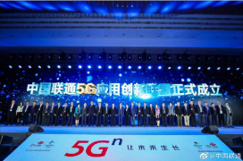
打造5G产业生态
新蓝海的试验场 独角兽的孵化器
4月23日，中国联通携手32家国内外知名合作伙伴，共同发起成立“中国联通5G应用创新联盟”；目前，联盟工作已全面启动，联盟现已超过200家。
联盟宗旨
聚焦10+重点行业
联盟任务
打造5G万亿新市场
建设5G行业新生态
树立5G企业新标杆
构筑5G商业新范式
开创5G产业新未来
孵化行业应用产品
研究商业创新模式
新媒体
工业互联网
智慧交通
智慧城市
智慧医疗
推动行业标准制订
搭建资本合作平台
公共安全
泛在低空
智慧体育
智慧教育
智慧能源
联合产品市场推广
······

Slide 19
打造5G产业生态
5G应用创新联盟启动——领航者计划
6大赋能助推
1个共同愿景
汇聚产业生态优势资源
领航5G应用快速发展
网络和平台赋能
产品孵化赋能
商业创新赋能
5G+AI能力
网络及产品开放测试
商业模式联合创新研究中心
边缘计算能力
物联网使能平台能力
10000+测试终端
5大目标引领
1000+场次联
合商业推广
200+高级专家支撑
云网融合能力
打造 200+ 5G示范项目
建立 50 + 5G开放实验室
服务支撑赋能
营销资源赋能
创投资本赋能
孵化 100+ 5G创新应用产品
组织百亿级资金用于孵化5G项目
全国四级营销网络
5G创新中心
制订 20+ 5G应用标准
聚合 1000+ 成员单位
60000+ 营销队伍
20+专业子公司及产互公司
联合投资及运营

Slide 20



探索5G商业模式
聚合产业生态
探索业务新模式
连接+
智能连接+流量类产品
突
破
业
务
的
边
界
技术合 作商
方案提
供商
网络分级
服务分级
运营转型
业务转型
网络转型
融合+
内容提 供商
网络集成+运营类产品
硬件商
智能 终端
定制化网络集成服务
灵活性运营方式
模组 厂商
软件商
生态+
芯片商
开放平台+应用类产品
5G牵引云大物智深度融合
端到端标准化服务
突破能力的边界

Slide 21




